Slide 1

10 LAT
POWIATU STRZYŻOWSKIEGO 1999 - 2009
STAROSTWO POWIATOWE W STRZYŻOWIE
38 – 100 Strzyżów, ul. Przecławczyka 15, tel./fax. +480172765000,
e-mail: starostwo@strzyzow.un.pl, www.strzyzow.com.pl
Robert Godek – Starosta Strzyżowski
Strzyżów. 11.12.2008 r.

Slide 2
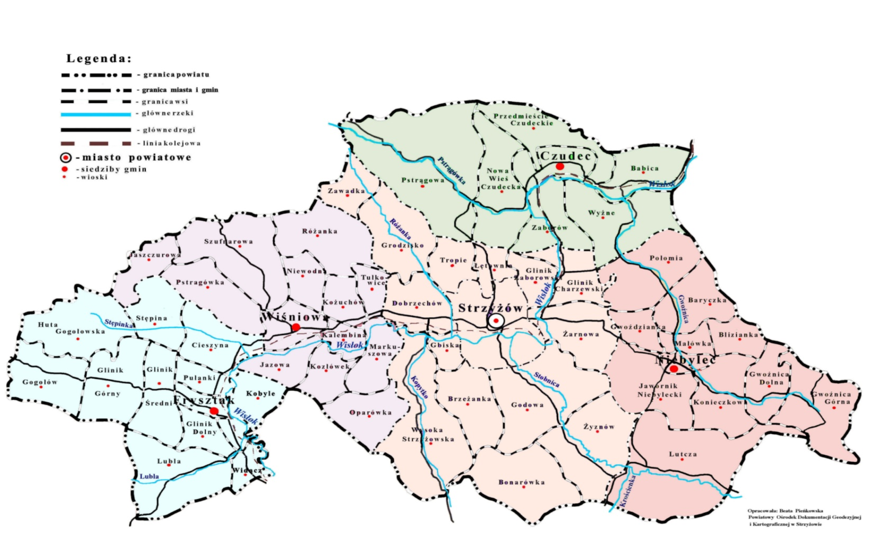
Robert Godek – Starosta Strzyżowski
10 LAT POWIATU STRZYŻOWSKIEGO 1999 - 2009

Slide 3
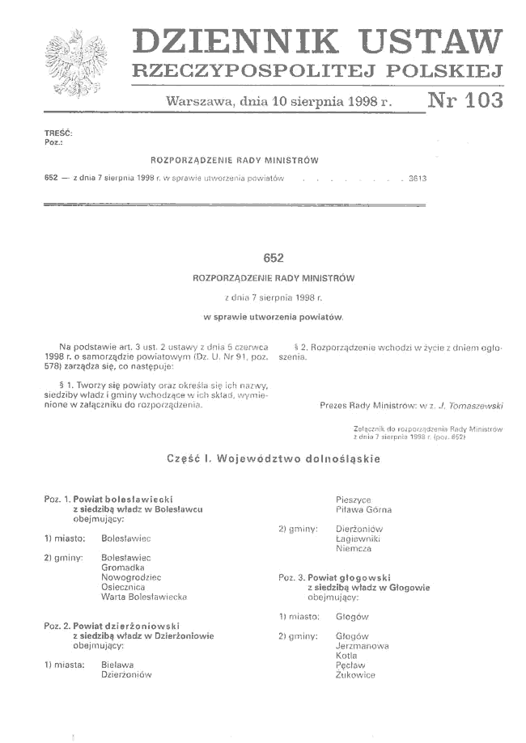
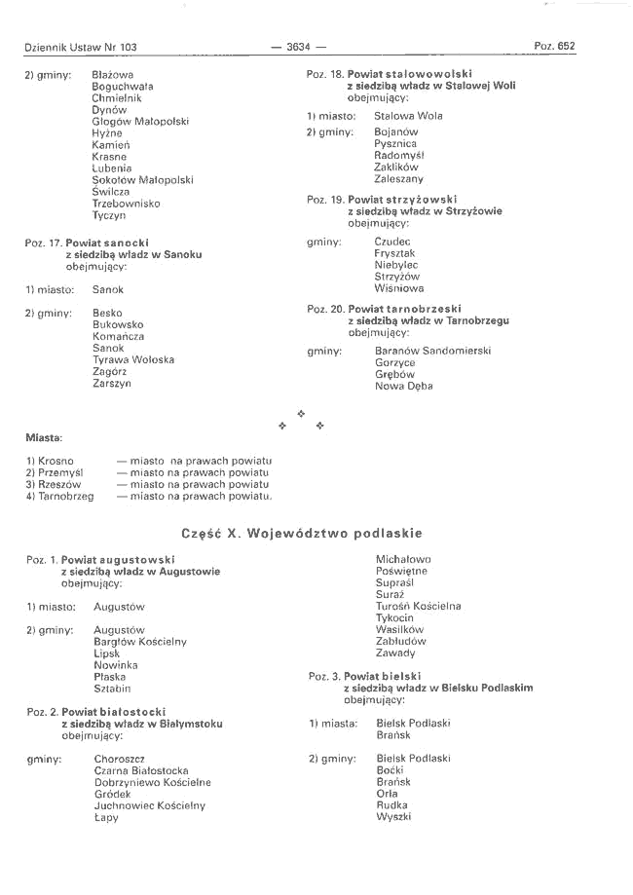
Robert Godek – Starosta Strzyżowski
10 LAT POWIATU STRZYŻOWSKIEGO 1999 - 2009

Slide 4
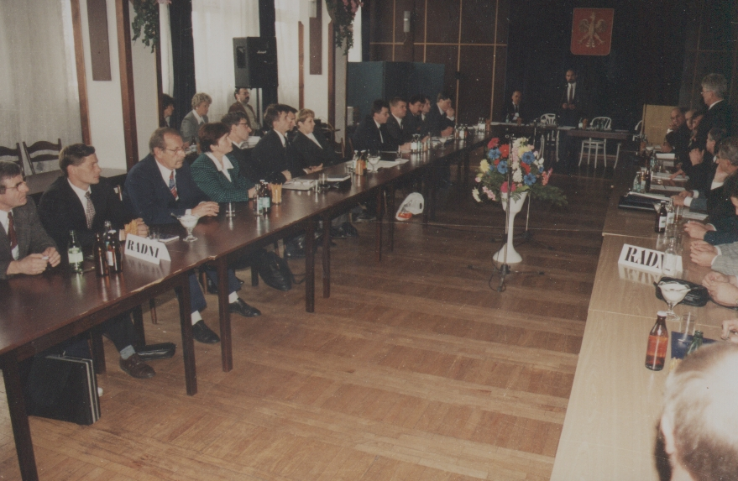
Robert Godek – Starosta Strzyżowski
10 LAT POWIATU STRZYŻOWSKIEGO 1999 - 2009
I SESJA RADY POWIATU W STRZYŻOWIE 06.11.1998 r.

Slide 5
Robert Godek – Starosta Strzyżowski
10 LAT POWIATU STRZYŻOWSKIEGO 1999 - 2009
Liczba ludności wg czteroletnich przedziałów wiekowych na terenie powiatu strzyżowskiego w dn. 31.12.2006 r.

Slide 6
Robert Godek – Starosta Strzyżowski
10 LAT POWIATU STRZYŻOWSKIEGO 1999 - 2009
Liczba podmiotów gospodarczych na terenie powiatu strzyżowskiego w poszczególnych latach wg stanu na 31.12.

Slide 7
Robert Godek – Starosta Strzyżowski
10 LAT POWIATU STRZYŻOWSKIEGO 1999 - 2009

Slide 8
Robert Godek – Starosta Strzyżowski
10 LAT POWIATU STRZYŻOWSKIEGO 1999 - 2009
Liczba osób pracujących na terenie powiatu strzyżowskiego
w poszczególnych latach

Slide 9
Robert Godek – Starosta Strzyżowski
10 LAT POWIATU STRZYŻOWSKIEGO 1999 - 2009
Rejestrowana stopa bezrobocia na terenie powiatu strzyżowskiego
w poszczególnych latach

Slide 10
Robert Godek – Starosta Strzyżowski
10 LAT POWIATU STRZYŻOWSKIEGO 1999 - 2009
ROK 2000
A. Liczba podmiotów gospodarczych
B. Udział użytków rolnych w powierzchni ogółem
C. Telefoniczne łącza główne
D. Stopa bezrobocia
E. Liczba pracujących
F. Udział powierzchni o szczególnych walorach przyrodniczych
G. Produkcja sprzedana przemysłu

Slide 11
Robert Godek – Starosta Strzyżowski
10 LAT POWIATU STRZYŻOWSKIEGO 1999 - 2009
1
3
4
Rolnictwo, turystyka
i agroturystyka
Edukacja ogólna, zawodowa i menedżerska
Infrastruktura komunikacyjna
i ochrona środowiska
5
Inicjatywy lokalne
i współpraca regionalna
2
Gospodarka
i przedsiębiorczość
Pola strategiczne rozwoju powiatu wyznaczone w przyjętej w 2002 r.
Strategii Rozwoju Powiatu Strzyżowskiego na lata 2002 - 2010

Slide 12
Robert Godek – Starosta Strzyżowski
10 LAT POWIATU STRZYŻOWSKIEGO 1999 - 2009
ISTOTNE PARAMETRY BUDŻETU POWIATU STRZYŻOWSKIEGO
W KOLEJNYCH LATACH
 | 1999 - 2002 | 2003 - 2006 | 2007 - 2008 | Ogółem/Średnio
Dochody ogółem | 111.476.474 | 155.640.318 | 88.407.355 | 355.524.147
Wydatki ogółem | 112.564.886 | 160.600.932 | 92.099.065 | 365.264.883
Zwiększenia dochodów | 15.487.669 | 17.876.139 | 18.952.365 | 52.316.173
Zadłużenie na koniec okresu | 1.449.983 | 5.423.131 | 8.585.629 | 8.585.629
% zadłużenia | 4,86 | 15,23 | 18,08 | 18,08
Wydatki inwestycyjne | 8.522.589 | 20.121.127 | 19.325.738 | 47.969.454
% wydatków inwestycyjnych | 7,57 | 12,53 | 20,98 | 13,69

Slide 13
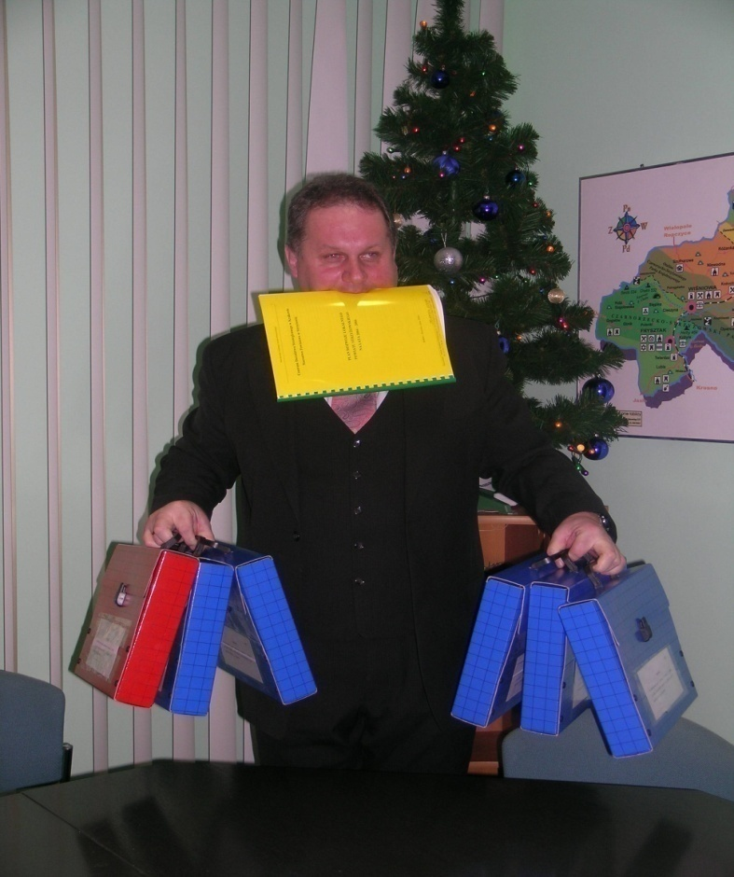





Robert Godek – Starosta Strzyżowski
10 LAT POWIATU STRZYŻOWSKIEGO 1999 - 2009
KONTRAKT
DLA
WOJEWÓDZTWA
…..
…..

Slide 14
Robert Godek – Starosta Strzyżowski
10 LAT POWIATU STRZYŻOWSKIEGO 1999 - 2009
I miejsce Powiatu Strzyżowskiego wg badań Agrotec Polska (2008 r.)
w województwie pod względem aktywności w wykorzystaniu funduszy unijnych – ogółem w latach 1999 - 2006 31 projektów za kwotę 12.337.005 zł

Slide 15
Robert Godek – Starosta Strzyżowski
10 LAT POWIATU STRZYŻOWSKIEGO 1999 - 2009
Struktura wydatków inwestycyjnych Powiatu Strzyżowskiego
w latach 1999 – 2006 - ogółem 45 363 490 zł

Slide 16
Robert Godek – Starosta Strzyżowski
10 LAT POWIATU STRZYŻOWSKIEGO 1999 - 2009
WYDATKI NA DROGI POWIATOWE W KOLEJNYCH LATACH

Slide 17
Robert Godek – Starosta Strzyżowski
10 LAT POWIATU STRZYŻOWSKIEGO 1999 - 2009
DŁUGOŚĆ ZMODERNIZOWANYCH ODCINKÓW DRÓG
POWIATOWYCH W POSZCZEGÓLNYCH LATACH
Rok/ długość w mb. | Powiat | Gmina Czudec | Gmina Frysztak | Gmina Niebylec | Gmina Strzyżów | Gmina Wiśniowa
1999 | 8.927 | 2.481 | 1.809 | 2.389 | 1.169 | 1.079
2000 | 9.298 | 2.660 | 1.660 | 1.480 | 2.098 | 1.400
2001 | 9.116 | 1.700 | 2.164 | 1.752 | 1.800 | 1.700
2002 | 8.525 | 1.815 | 1.700 | 1.720 | 1.640 | 1.650
2003 | 7.500 | 900 | 2.060 | 900 | 2.970 | 670
2004 | 7.020 | 1.490 | 710 | 1.340 | 1.480 | 2.000
2005 | 11.440 | 1.060 | 2.140 | 3.630 | 3.110 | 1.500
2006 | 9.150 | 1.595 | 1.330 | 1.690 | 1.830 | 2.705
2007 | 20.145 | 2.525 | 9.360 | 2.875 | 4.045 | 1.340
2008 | 14.360 | 1.720 | 3.230 | 1.130 | 6.460 | 1.820
Razem | 105.481 | 17.946 | 26.163 | 18.906 | 26.602 | 15.864

Slide 18
Robert Godek – Starosta Strzyżowski
10 LAT POWIATU STRZYŻOWSKIEGO 1999 - 2009
REALIZACJA ZADAŃ ZAPISANYCH W STRATEGII ROZWOJU
POWIATU STRZYŻOWSKIEGO NA LATA 2002 – 2010 WG STANU
NA KONIEC 2006 R. - ŚREDNIO 48,8%

Slide 19
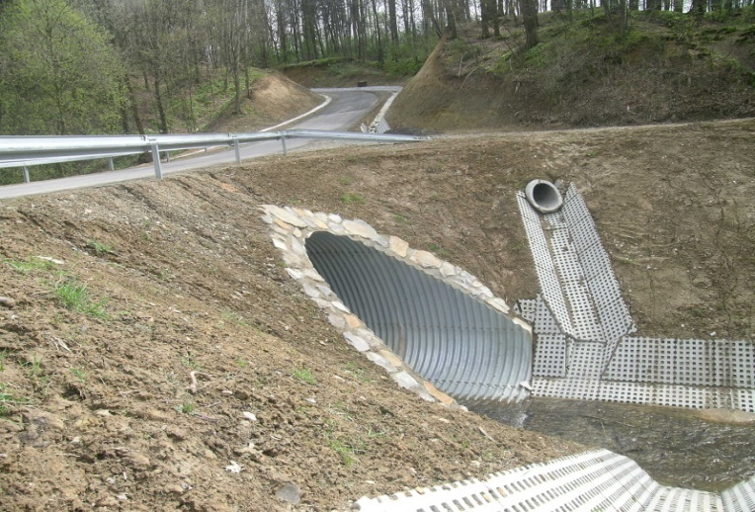
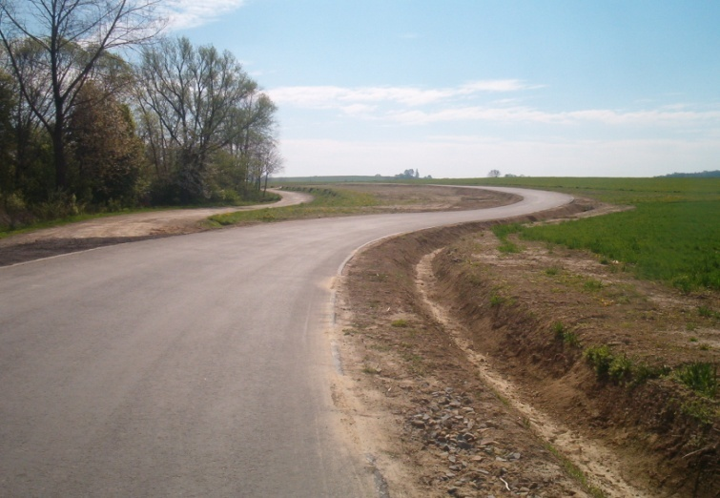
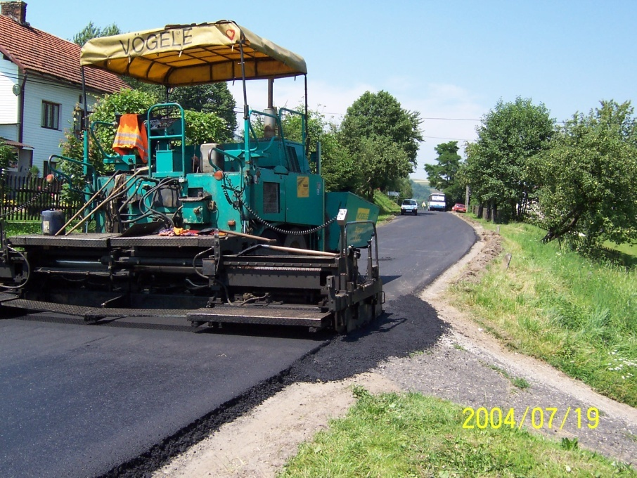
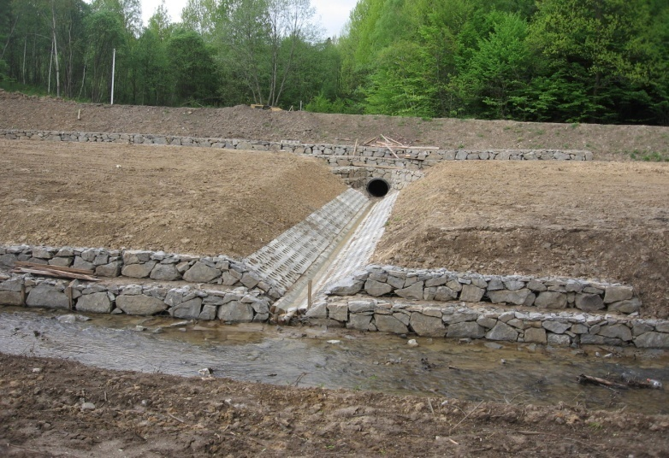
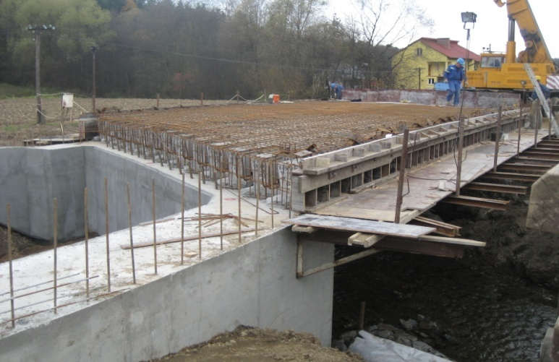
Robert Godek – Starosta Strzyżowski
10 LAT POWIATU STRZYŻOWSKIEGO 1999 - 2009
DROGI POWIATOWE
Wysoka Strzyżowska - Gbiska
Markuszowa - Wiśniowa
Pstrągowa – Nowa Wieś
Huta Gogołowska - Cieszyna
Niebylec - Gwoźnica

Slide 20
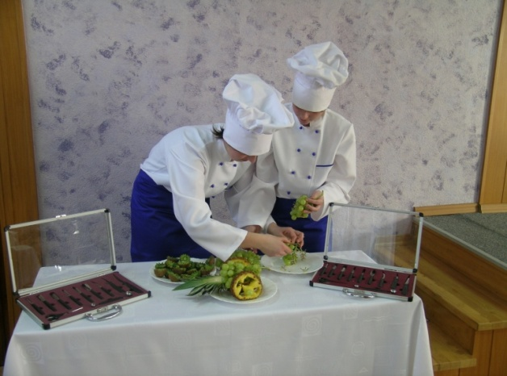
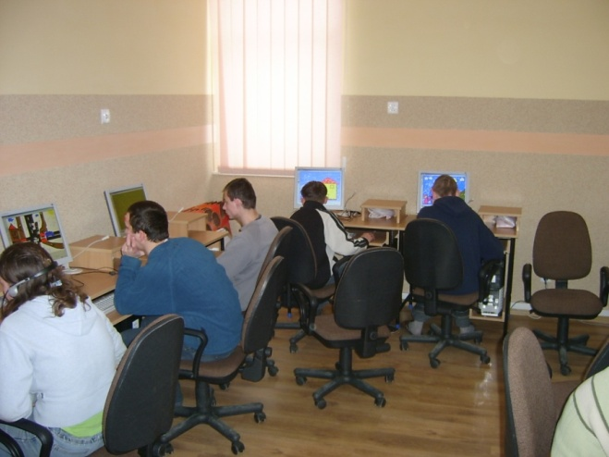
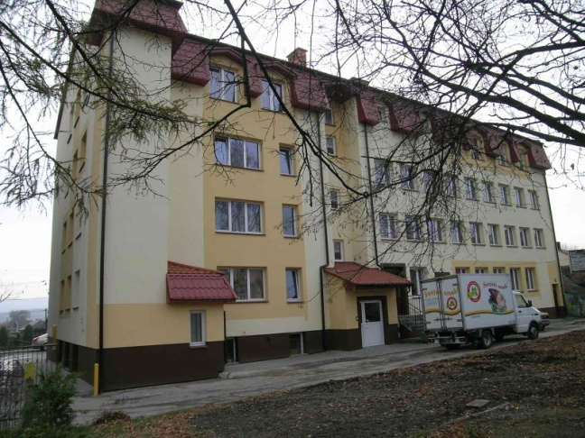
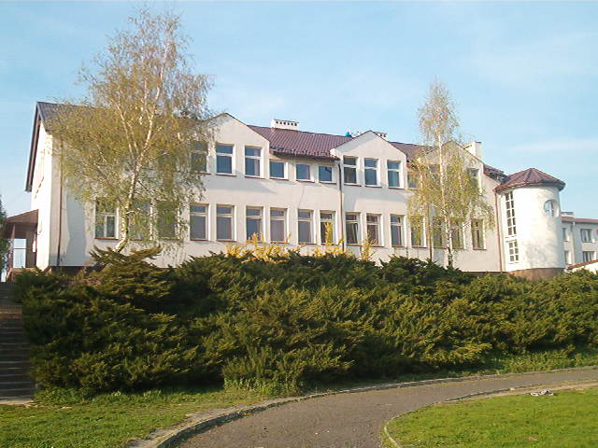
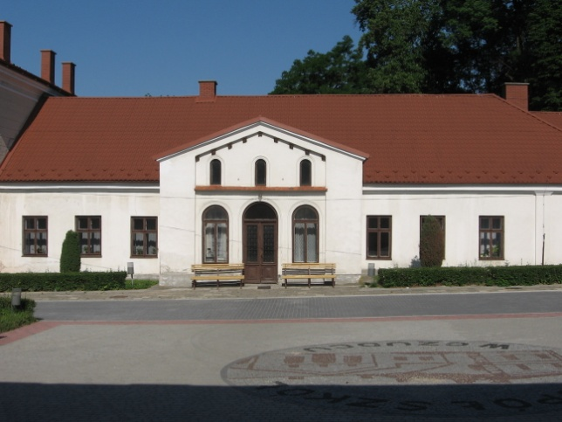
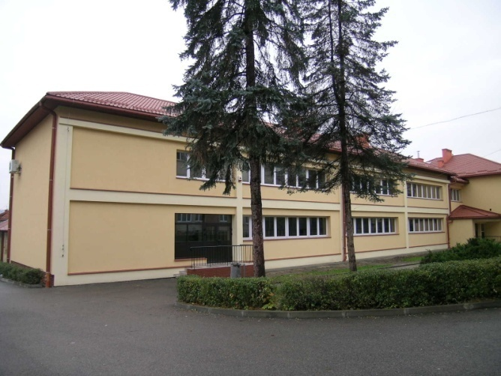
Robert Godek – Starosta Strzyżowski
10 LAT POWIATU STRZYŻOWSKIEGO 1999 - 2009
Nowe kierunki kształcenia
SOSW w Strzyżowie
OŚWIATA
Nowe pracownie i pomoce dyd.
SOSW Frysztak
Zespół Szkół w Czudcu
Zespół Szkół w Strzyżowie

Slide 21
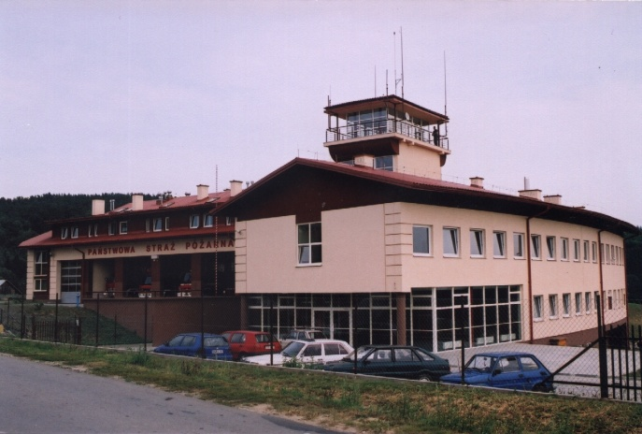
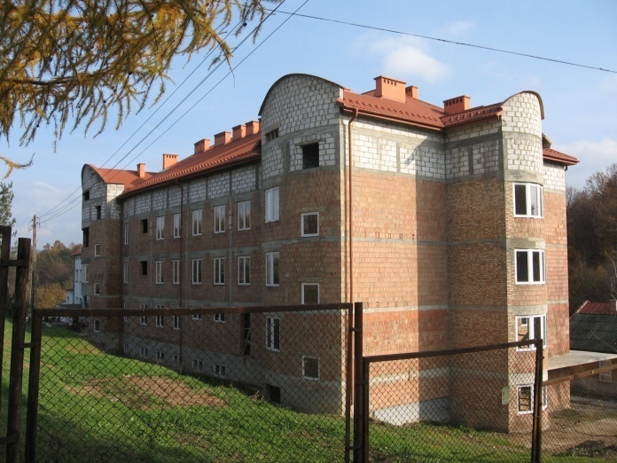
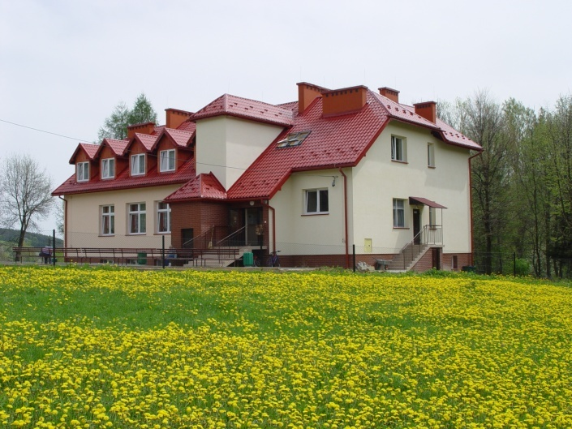
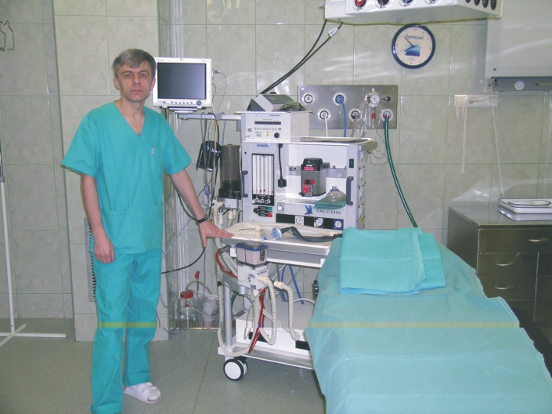
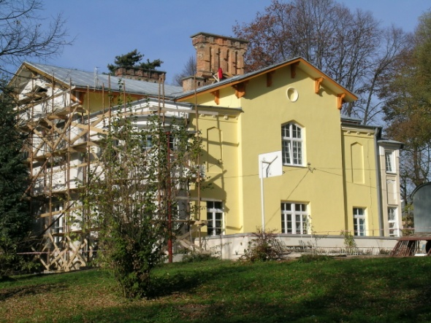
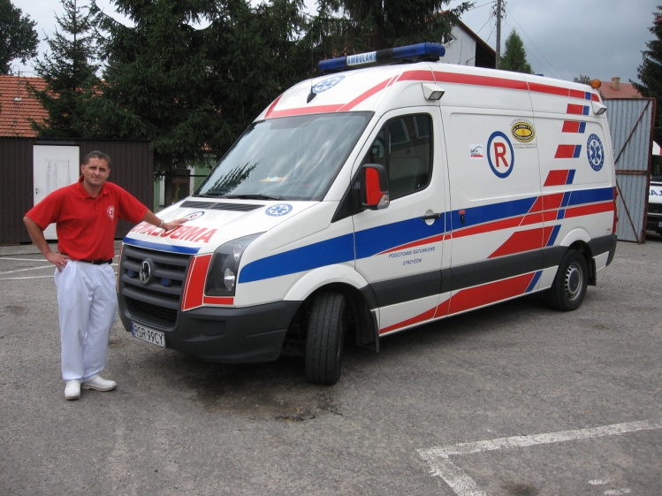
Robert Godek – Starosta Strzyżowski
10 LAT POWIATU STRZYŻOWSKIEGO 1999 - 2009
OCHRONA ZDROWIA, POMOC SPOŁECZNA,
BEZPIECZEŃSTWO PUBLICZNE
Budowa nowego obiektu DPS
w Gliniku Dolnym
Nowa strażnica PSP w Strzyżowie
Filia DPS w Babicy w Pstrągowej Woli
Sprzęt medyczny w Szpitalu Powiatowym
Modernizacja budynków Domów Dziecka
Nowoczesny sprzęt ratowniczy

Slide 22
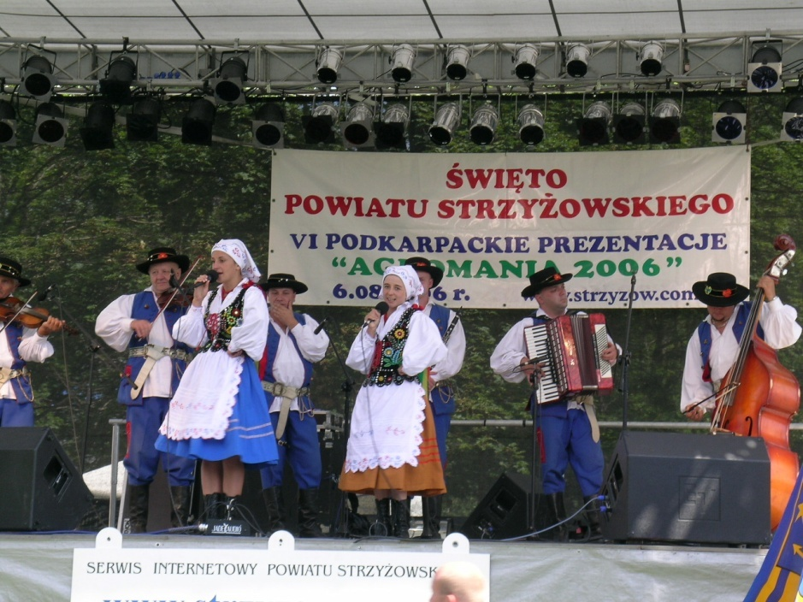
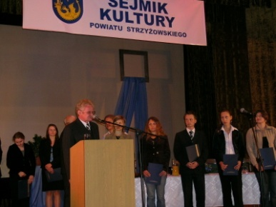
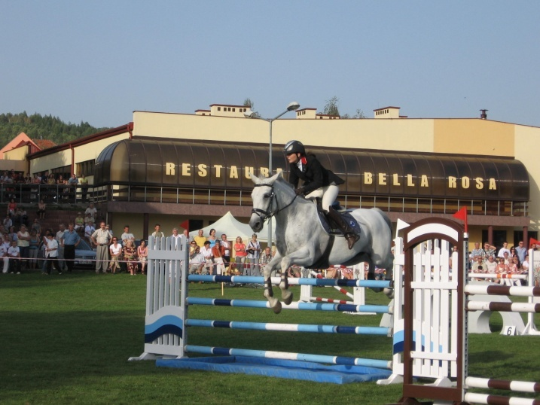
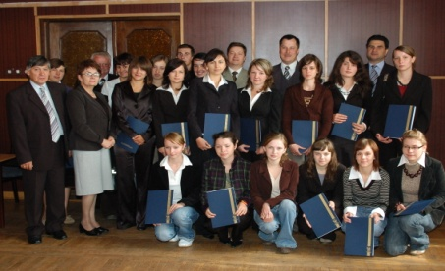
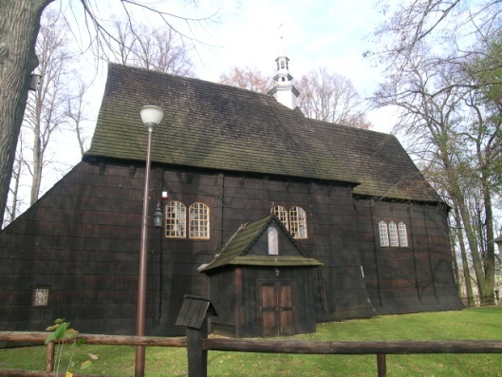
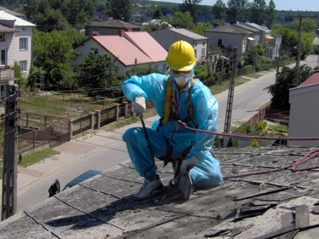
Robert Godek – Starosta Strzyżowski
10 LAT POWIATU STRZYŻOWSKIEGO 1999 - 2009
INICJATYWY I PROGRAMY NASZEGO SAMORZĄDU
Rokroczne wsparcie kilkudziesięciu imprez
i wydarzeń na terenie powiatu
Fundusz Stypendialny dla uczniów i absolwentów,
stypendia sportowe, nagrody w dziedzinie kultury
Podkarpackie Prezentacje „Agromania”
Program wsparcia unieszkodliwiania
azbestu
Program wsparcia renowacji obiektów
zabytkowych
Sejmik Kultury Powiatu Strzyżowskiego

Slide 23
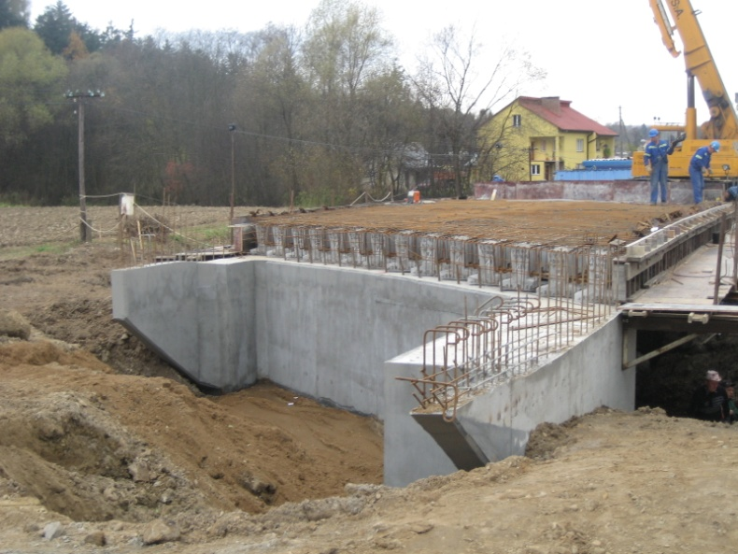
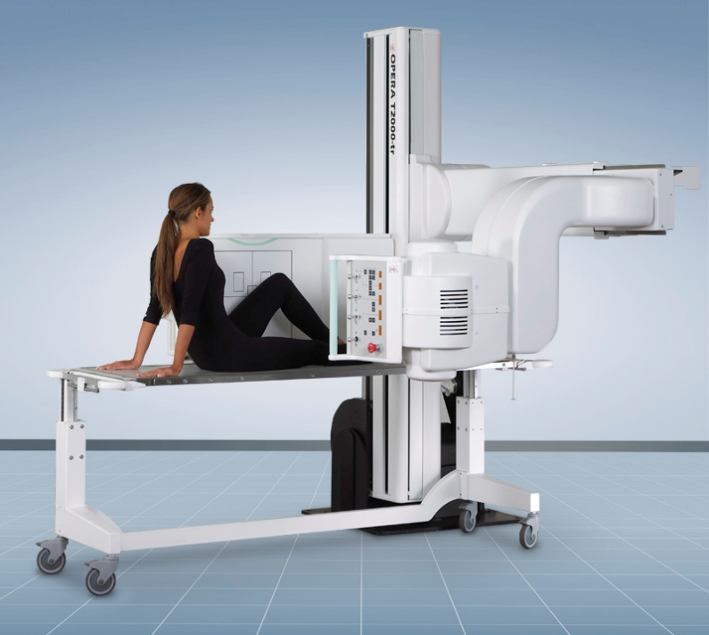
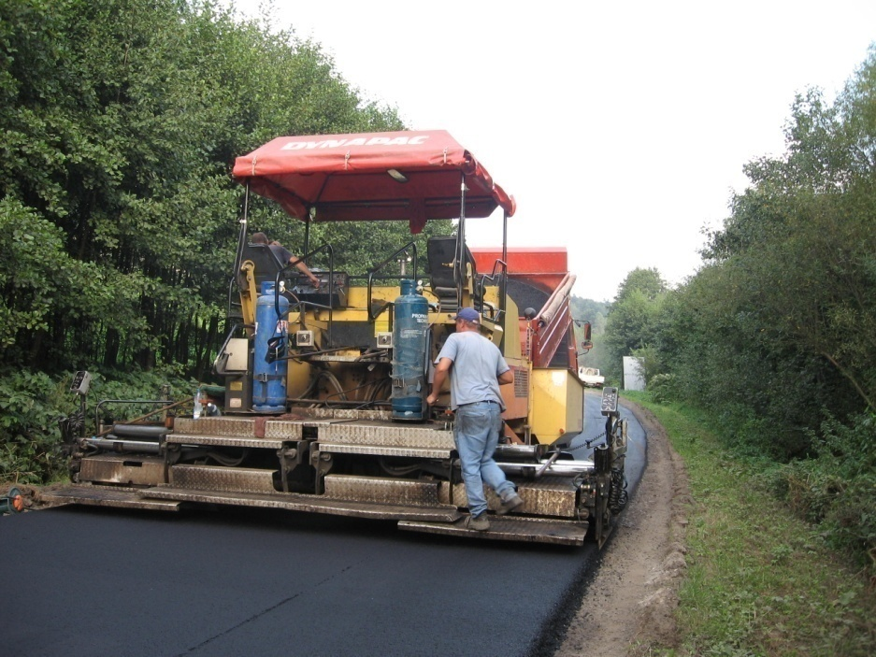

Robert Godek – Starosta Strzyżowski
10 LAT POWIATU STRZYŻOWSKIEGO 1999 - 2009
AKTUALNIE PROWADZONE I PLANOWANE DO RELIZACJI PROJEKTY
Projekt polsko – słowacki
Rewitalizacja Zespołu
Pałacowo – Parkowego
W Wiśniowej
Centrum Transferu
Nowoczesnych Technologii
Wytwarzania
Zabezpieczenie osuwiska
W Wysokiej Strzyżowskiej
…
Budowa mostu w Gwoźnicy Dolnej
Wartość zadania : 2.857.000
Zakup nowoczesnego aparatu rtg
dla Szpitala Powiatowego
w Strzyżowie
Wartość 1 287 000 zł
Przygotowane 3 duże projekty drogowe
m.in. z budową nowych mostów
za kwotę ogółem ponad 22 mln zł
Przygotowane projekty na kwotę
ogółem ok. 45.215.304,73

Slide 24
Robert Godek – Starosta Strzyżowski
10 LAT POWIATU STRZYŻOWSKIEGO 1999 - 2009
WSPÓŁPRACA
MIESZKAŃCY
sSOŁTYSI
I LIDERZY MIEJSCOWOŚCI
SAMORZĄDY
GMIN
SAMORZĄD POWIATOWY
PODMIOTY
Z POZIOMU REGIONALNEGO
PODMIOTY
Z POZIOMU KRAJOWEGO I MIĘDZYNARODOWEGO

Slide 25
DZIĘKUJĘ ZA UWAGĘ

